Slide 1
Ergonomia

Slide 2
AOL Notícias
Dê as costas para a lombalgia
80% dos brasileiros vão sofrer de dor na coluna em algum momento da vida.
Aprenda a organizar sua mesa de trabalho de forma a garantir uma boa postura e ficar livre do problema.
Lombalgia, o conjunto de manifestações dolorosas que acontecem na região lombar, decorrente de alguma anormalidade nessa região. Conhecida popularmente como dor nas costas, a lombalgia é uma das grandes causas de morbidade e incapacidade funcional, tendo incidência apenas menor que a cefaléia entre os distúrbios dolorosos que mais acometem o homem.

Slide 3
Se você ainda não sofre de dor na coluna, seja ela crônica ou aguda, aguarde sua vez chegar ou reze: o problema afeta 80% da população adulta em algum momento da vida, segundo informação da Previdência Social, e é uma das principais causas de afastamento temporário do trabalho no Brasil.

Slide 4
Quem trabalha muito tempo sentado deve procurar "dar uma volta" de hora em hora, levantar da cadeira e circular um pouco. Já quem trabalha muito tempo em pé precisa sentar-se de vez em quando para relaxar a musculatura das costas e das pernas. "Quebrar a rotina é essencial. É bom ficar atento aos sinais de fadiga do corpo e compensá-los com uma espreguiçada ou alongamento“.

Slide 5
Postura
A má postura é um dos principais agentes causadores da lombalgia. Ter uma boa postura não é simplesmente sentar com as costas eretas. Vejamos as fotos e orientações de Carlos Wiering e da fisiatra Ana Laura Menezes, com informações sobre como organizar a mesa de trabalho de forma a evitar a repetição de movimentos que prejudiquem a coluna.

Slide 6
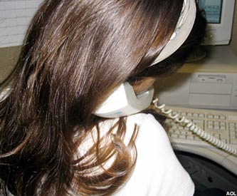
ERRADO
Se usa muito o telefone, opte por um fone de ouvido.

Slide 7
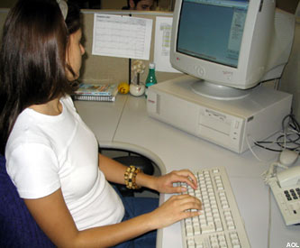
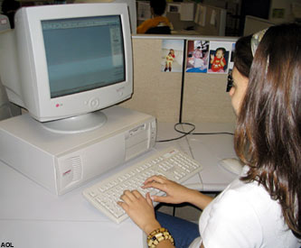
Quem usa o teclado ao lado do computador tende a inclinar o corpo para ler o que escreve, deixando a coluna torcida por muito tempo. Em poucas horas estará sentindo dor nas costas. Posicione o monitor na frente do corpo com a parte superior alinhada na altura dos olhos. Dessa forma a coluna fica reta e não sobrecarrega nenhum músculo do corpo.
ERRADO
CORRETO

Slide 8
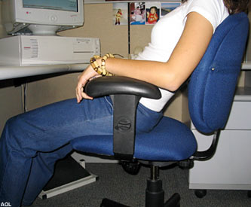
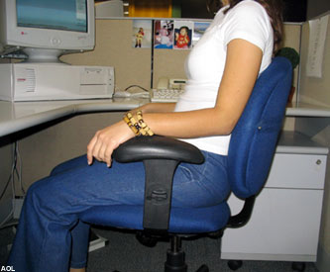
Cadeira sem encosto é ruim, mas ficar deitado é péssimo. "A pessoa acha que está relaxando quando na verdade está causando um mal terrível a região lombar. Acaba se tornando um ciclo vicioso: quanto mais se tenta relaxar dessa forma mais aumentam as dores na coluna“. A forma correta de sentar é encostar as nádegas com os dois ossinhos da bacia alinhados no assento e com as costas apoiadas na cadeira. A posição relaxa sem tensionar a coluna.
ERRADO
CORRETO

Slide 9
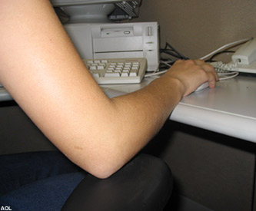
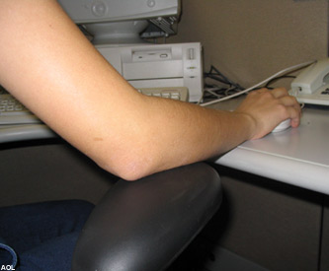
O cotovelo não pode estar abaixo da linha do pulso. Dessa forma a região fica sobrecarregada e os dedos acabam fazendo uma força extra para apertar o mouse. A maioria dos casos de tendinite no pulso é causada por esse costume errado. O pulso deve estar a 90º graus do cotovelo, se possível um pouco abaixo. Nesse caso, o cotovelo deve estar apoiado e o ombro relaxado para não causar nenhum problema
ERRADO
CORRETO

Slide 10
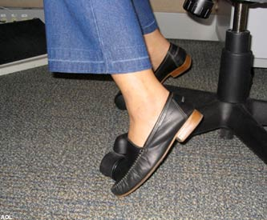
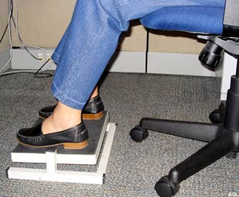
Não adianta estar sentado na posição correta se os pés não alcançam o chão. Dessa forma o corpo fica sem apoio. Sentar com as costas e nádegas apoiadas e com os pés no chão é a melhor forma para trabalhar. Caso você não alcance o chão, procure um suporte ou até uma lista telefônica para dar estabilidade ao corpo
ERRADO
CORRETO

Slide 11
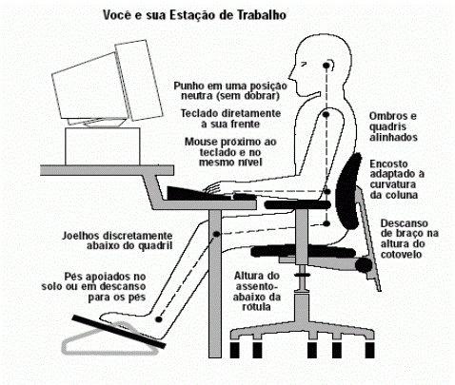

Slide 12
Operações de Microcomputadores
Todo equipamento eletrônico possui especificações relativas à tensão da rede elétrica a que deve ser conectado. Com computadores o cuidado deve ser redobrado.
Antes de conectar o computador à rede elétrica verifique se a tensão da tomada é a mesma especificada no manual do equipamento e se o circuito tem capacidade para suportar a carga requerida.
Preferencialmente, use nobreaks ou estabilizadores.
As tomadas para uso em computadores devem ser de 3 pinos (com pino terra realmente aterrado).

Slide 13
Ajuste de Equipamentos e Organização do Ambiente
Monitores de vídeo possuem ajustes de brilho, contraste, intensidade de cor, geometria da tela, etc, destinados a facilitar a visualização das informações apresentadas.
O desempenho no trabalho depende da forma como o ambiente está organizado. A organização adequada maximiza sua capacidade de produção. A inadequada provoca desatenção, dores musculares, cansaço, aborrecimento, baixa produção, etc.

Slide 14
Luminosidade
De 300 a 500 Lux é a luminosidade adequada à leitura, equivale a uma lâmpada incandescente de 40W a uma distância de 1,2 m.
Quando digitando texto, freqüentemente passamos os olhos da tela para o papel e vice-versa. Luminosidade e contraste do monitor devem estar harmonizados com a luminosidade e contraste do papel lido. A distância dos olhos ao monitor e ao papel devem ser a mesma para evitar exageradas mudanças de foco no olho.

Slide 15
Luminosidade
Para reduzir o reflexo de luz na superfície da tela do monitor recomenda-se uso de luz difusa, luminárias focadas nas tarefas a executar ajudam a visualização sem ofuscar.
Para minimizar o reflexo em ambientes com janela a tela do monitor deverá formar ângulos retos (90°) com a mesma.
Telas planas e LCD apresentam menos reflexos.
Limpar a poeira da tela com um pano ligeiramente úmido aumenta a nitidez e combate o cansaço.

Slide 16
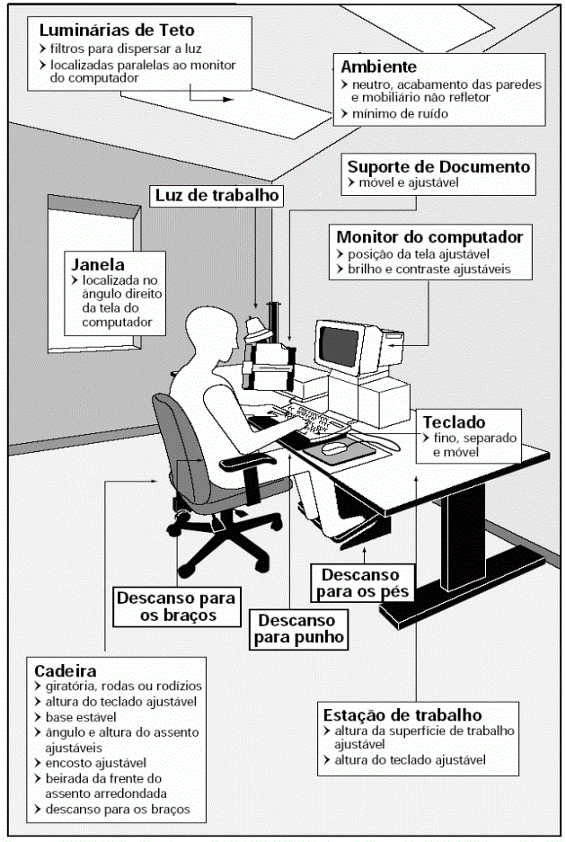

Slide 17
Temperatura e Ventilação
Equipamentos de informática não suportam bem poeira, umidade e calor. Ambientes muito empoeirados, muito úmidos e/ou muito quentes podem ocasionar alterações no funcionamento ou danos mais sérios aos equipamentos. O uso de ar condicionado e capas de proteção é desejável.

Slide 18
Ruído
Sinais sonoros emitidos por microcomputadores, para chamar a atenção em determinadas situações, podem ser atenuados ou mesmo suprimidos através de controle de volume das caixas acústicas.
Algumas impressoras são bastante barulhentas, principalmente as matriciais. Existem, no mercado, caixas especiais que abafam estes ruídos significativamente.

Slide 19
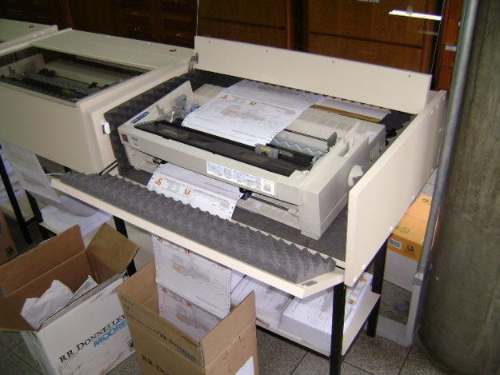
Abafador ruído impressora

Slide 20
Disposição dos Componentes
Posição do monitor de vídeo
A altura ideal da tela do monitor é de 90 a 115 cm.
A distância da tela ao operador é de 60 cm.
A altura dos olhos em relação ao monitor deve ser tal que você não tenha que levantá-los na direção do monitor. Para isso, recomenda-se que a parte superior da tela fique no nível dos olhos.

Slide 21
Posição do monitor de vídeo
Recomenda-se a utilização de suporte ou prendedor para o material de leitura a digitar. De modo que o material e a tela fiquem a uma mesma distância dos seus olhos. Desse modo não há a necessidade de alterar o foco da visão todas as vezes que você tiver que verificar suas anotações. Esse procedimento contribui para a diminuição da fadiga ocular.

Slide 22
PATOLOGIA ENTRE USUÁRIOS DE PC
CVS
Computer Vision Syndrome

Slide 23

COMPUTER VISION SYNDROME
Não é difícil hoje em dia passar mais de duas horas em frente ao computador. O uso da informática é cada vez mais comum, seja no ambiente de trabalho ou doméstico.
Este hábito tem exigindo cada vez mais dos olhos humanos, gerando conseqüências como a Síndrome Visual do Usuário de Computador ou CVS (Computer Vision Syndrome).
A síndrome, também conhecida como fadiga visual, atinge entre 70% e 90% dos usuários de informática.
Os sintomas são:
  Dor de cabeça;
  Olhos vermelhos;
  Lacrimejamento em excesso ou olho seco;
  Sonolência; e
  Vista cansada.

Slide 24

COMPUTER VISION SYNDROME
Pesquisa realizada recentemente com 2 mil pacientes que usam o computador de 12 a 14 horas por dia revelou uma relação direta entre o mau uso do PC e o aumento da cefaléia, olho seco e até da miopia entre crianças.
Causas
Quando usamos o micro movimentamos pouco o globo ocular e piscamos, em média, cinco vezes menos que o normal. Isso prejudica a troca do filme lacrimal, uma película responsável pela umidade na superfície do globo ocular.
A situação piora para usuários de lentes de contato, que é hidrofílica. "É como se ela bebesse água do olho".
Os ambientes refrigerados agravam ainda mais o ressecamento por não terem a umidade suficiente.

Slide 25

COMPUTER VISION SYNDROME
Outro fator importante são as 16,7 milhões de cores geradas pelo monitor de vídeo, que sobrecarregam a musculatura responsável por regular a entrada de luz até a retina. As imagens exigem ajuste de foco milhares de vezes por dia.
Também se relacionam a esse fato a iluminação do ambiente e a posição do monitor. Ambientes excessivamente claros geram reflexos e o monitor em uma posição muito alta exigem mais da visão do usuário.
Os tratamentos variam conforme o caso e os sintomas. Os problemas mais comuns são a miopia transitória em crianças e a presbiopia, ou vista cansada, nos adultos, principalmente acima dos 40 anos.

Slide 26

DICAS PARA REDUÇÃO DOS SINTOMAS DO CVS
Projetos desenvolvidos no Alabama (USA) para reduzir a CVS demonstraram que o conforto visual aumenta a produtividade em 20%. As principais dicas dos médicos para eliminar a fadiga visual são:
O monitor deve ficar de 10° a 20° abaixo do nível dos olhos;
A distância entre a tela do monitor e os olhos deve ser de 60 cm;
O monitor não deve ficar de frente para a janela, pois a luminosidade causa ofuscamento, nem de costas porque forma sombras e reflexos que causam desconforto;

Slide 27

DICAS PARA REDUÇÃO DOS SINTOMAS DO CVS
Evite excesso de luminosidade das lâmpadas e luz natural pois as pupilas se contraem e geram cansaço visual;
Regule sempre a tela com o máximo de contraste e não de luminosidade;
Mantenha a tela do monitor sempre limpa;
A cada hora, descanse de 5 a 10 minutos, saindo de frente do computador;
Lembre-se de piscar voluntariamente quando estiver usando o micro.

Slide 28
Teclado
A altura do teclado deve ficar entre 72 e 87 cm, abaixo dos cotovelos. A posição correta é aquela em que se obtém uma linha reta natural e contínua do pulso com relação ao braço.
Mesa
A mesa deve permitir as alturas especificadas para o monitor de vídeo e teclado, deixando espaço para as pernas e apoio para os pés.

Slide 29
Cadeira
Pessoas que desempenham funções sentadas durante longo período de tempo, normalmente, reclamam de problemas de saúde dos mais diversos, incluindo dores nas costas.
Cadeiras giratórias, ajustáveis em altura, com rodinhas, com encosto e apoio para os braços, ajudam a obter os ajustes recomendados e, conseqüentemente, boas condições para a circulação sanguínea.
Os pés não devem ficar pendurados e as pernas não devem formar ângulos muito fechados. Observe como os seus músculos e a sua coluna reagem a ela e se acomode com o máximo conforto.

